Slide 1
Audit Carrefour
Magasin : Dorra Sousse
Dr Raja Bouhalfaya
Mr Yassine Elloumi
31 juillet 2018

Slide 2
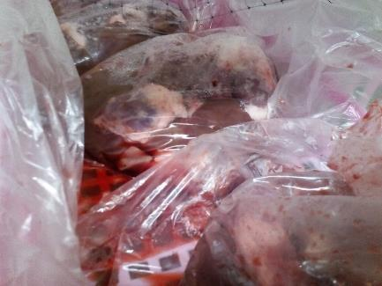
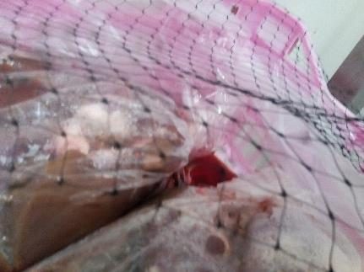
CF Boucherie: Les abats baignaient dans leurs exsudats ,il est recommandé de prévoir des égouttoirs.

Slide 3
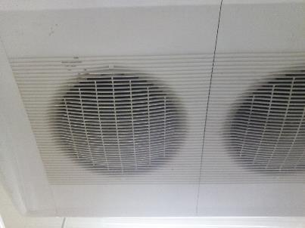
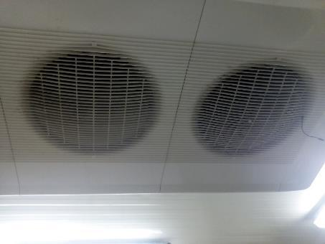
Labo boucherie: Présence de piqûres de moisissures au niveau des grilles des évaporateurs.

Slide 4
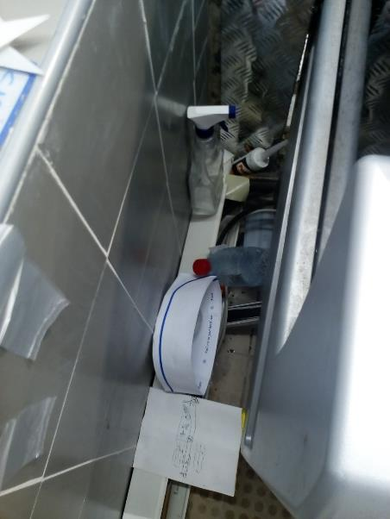
Stand boucherie: Renforcer le nettoyage au niveau de l’espace entre le mur et le meuble d’exposition.

Slide 5
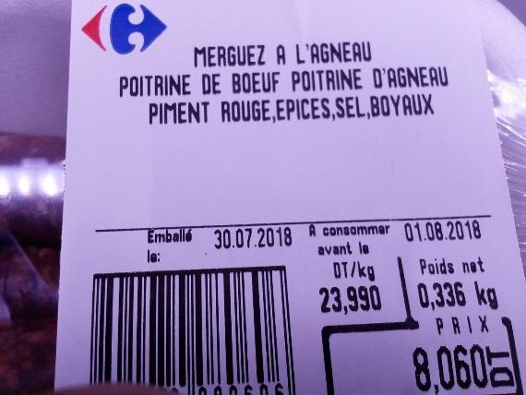
Boucherie LS: Présence de l’ingrédient « Poitrine de bœuf » pour l’article « Merguez à l’agneau ».

Slide 6
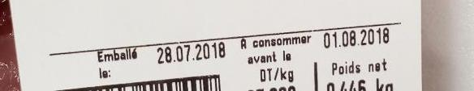
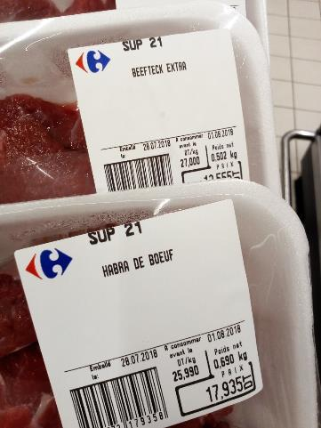
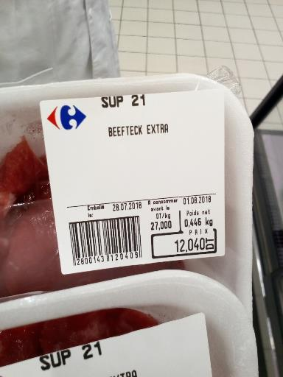
Boucherie LS: Présence de trois barquettes dont la DLC était le 01/08 non encore retirées du rayon le jour de l’audit (le 31/07).

Slide 7
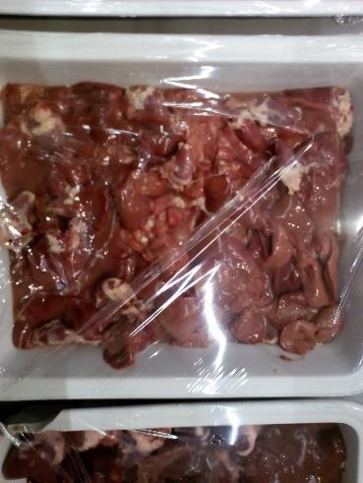
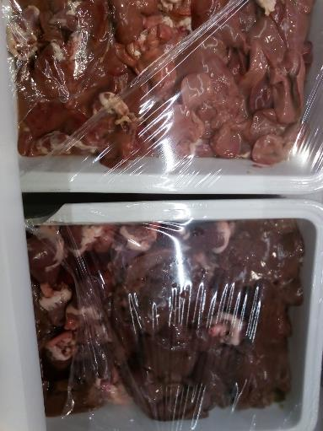
Boucherie Trad. : Il est recommandé de prévoir des égouttoirs pour l’exposition des abats.

Slide 8
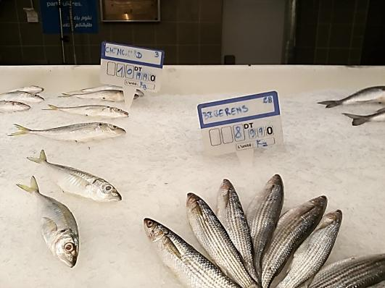
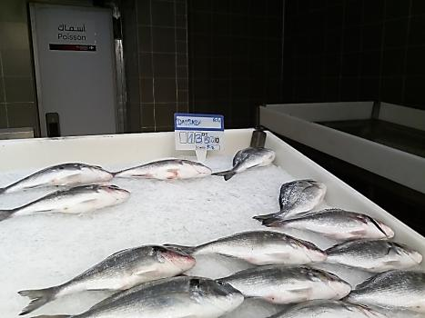
Poissonnerie : Ajouter la dénomination en arabe des produits .

Slide 9
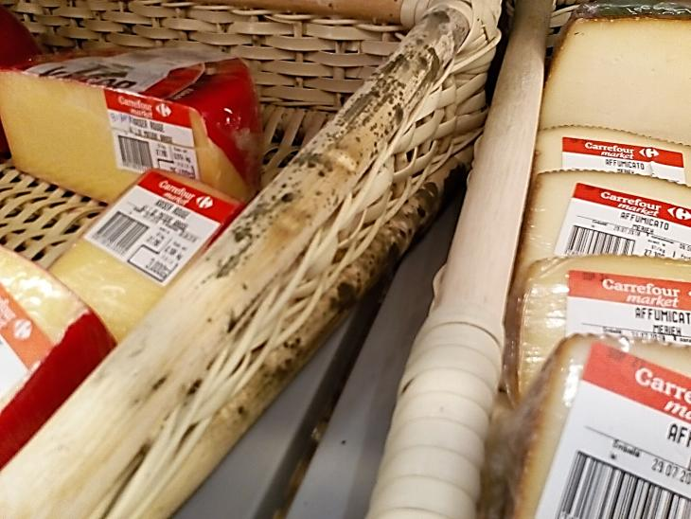
Charcuterie/fromages : Présence de piqûres de moisissures au niveau des paniers d’exposition des fromages.

Slide 10
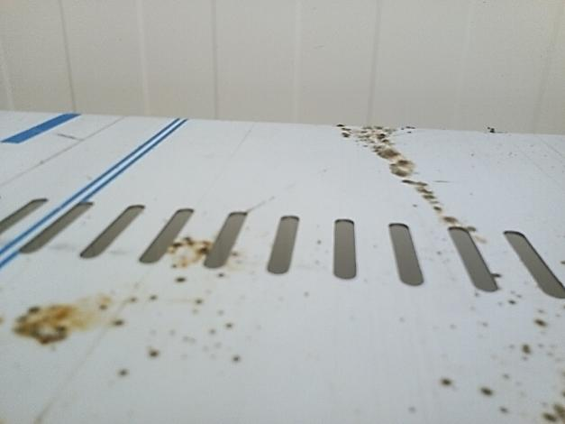
CF Traiteur: Présence de piqûres de moisissures sur l’étagère supérieure de stockage.

Slide 11
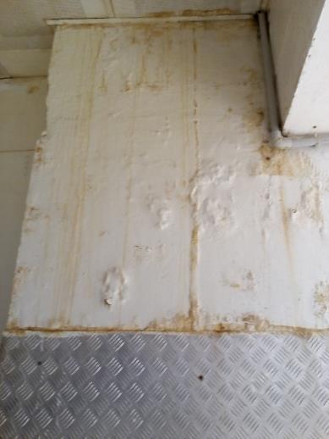
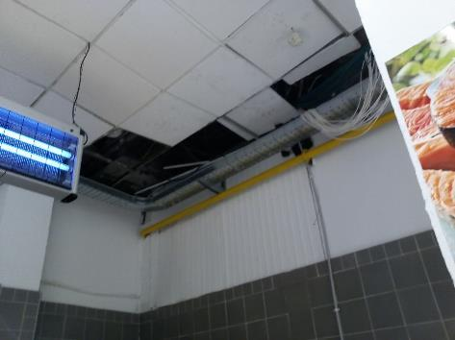
Traiteur: Présence de traces d’infiltration d’eau au niveau du mur du stand traiteur.
Poissonnerie : Les panneaux du plafond étaient démontés avec présence de câbles suspendus.

Slide 12
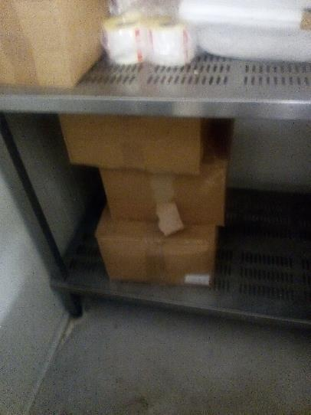
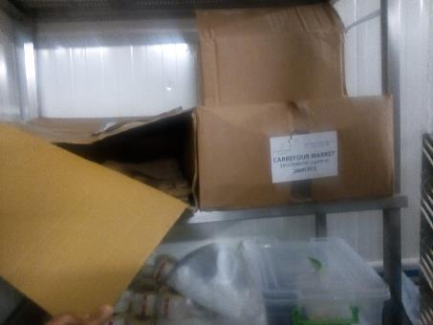
Terminal de cuisson: Présence de cartons contenant des emballages au niveau du laboratoire.

Slide 13
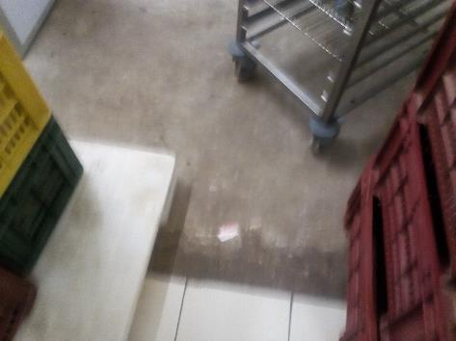
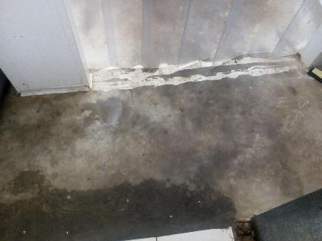
Terminal de cuisson : le laboratoire n’était pas recouvert par un revêtement en totalité.

Slide 14
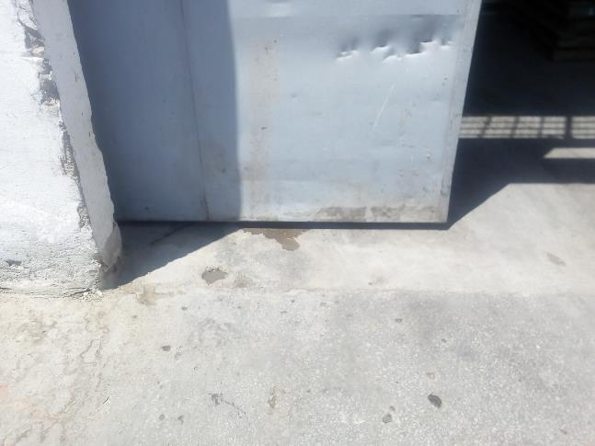
Zone de réception : La porte manquait d’étanchéité par-dessous.

Slide 15
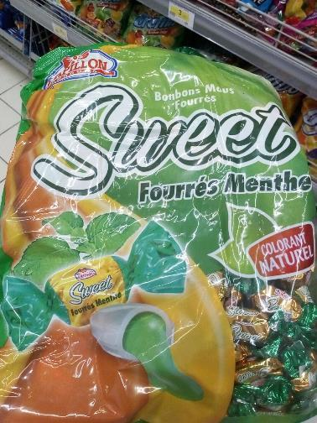
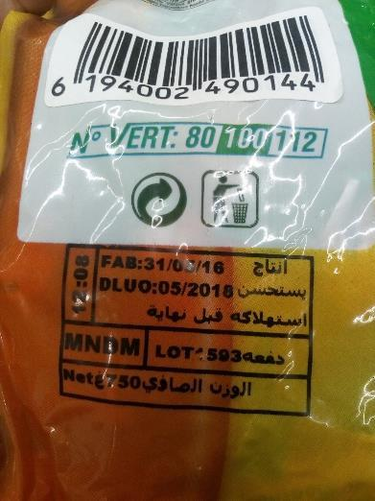
PGC: Une dizaine de sachets de bonbons « Sweet »/Fourrée menthe , présentaient une DLUO dépassé : le 05/2018.

Slide 16
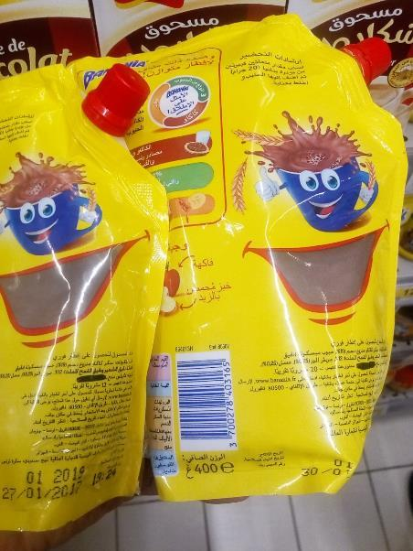
PGC: Des ingrédients étaient manuellement barrés ,pour l’article chocolat en poudre « Bannania ».

Slide 17
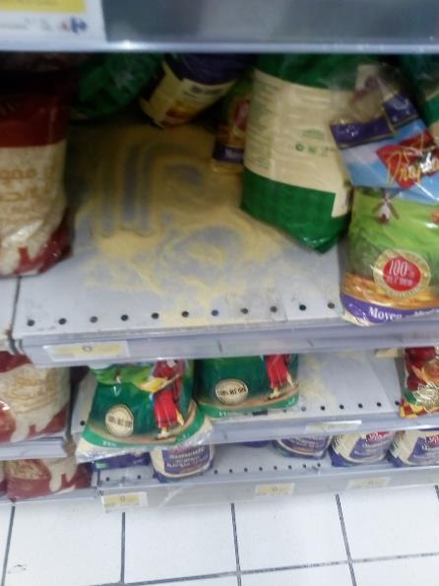
PGC: Renforcer le nettoyage du côté des étagères d’exposition des couscous.

